Slide 1
3조 회사의 인적사항 관리 프로그램
이정화
김영빈
이호형
정성현
황은솔

Slide 2
목차
4
테이블 명세서
1
요구사항 명세서
2
상세화면 설계서
5
인스턴스 명세서
3
ER 다이어그램
6
SQL 명세서

Slide 3
Part 1,
요구사항 명세서
구분 | 서비스 | 필요기능 | 기능설명
사용자 | 로그인 | ID / Pwd | ID는 사원번호로 설정하고 Pwd는 임시로 1234로 설정
 | 사원조회 | 검색기능 | 콤보박스를 사용하여 사원명 or 부서명 or 사원번호를 검색하여 해당사원에 대한 정보조회
 |  | 사원정보조회 | 사원정보조회 ( 사원명, 사원번호, 부서, 직책, 생년월일, 내선번호, E-mail )
 |  | 상세페이지 이동 | 사원명을 클릭하면 해당 사원에 상세페이지로 이동
 | 상세페이지 | 사진 | 회사 메인컴퓨터에 이미지 파일을 개개인의 사원번호 별로 저장하여 상세페이지의 출력
 |  | 기본 정보 | 해당 사원에 회사명,사원번호,사원명,부서,직책,이메일,생년월일,주소 확인
관리자 | 상세페이지(관리자모드) | 관리자 권한 정보 | 개인정보,경력사항,자격증,인사평가 항목들은 관리자권한으로 인해 인사팀 조회 가능 ( 자세히 버튼 클릭) 다른 사람이 조회를 못하도록 기능 구현
 | 로그인 (관리자) | 관리자 권한 부여 | ID(사원번호)로 부서명을 구분하여 관리자 권한 부여

Slide 4
Part 2,
상세화면 설계서
1
인사관리
사원번호
사원번호, PWD 가 틀리면 재입력 창이 뜬다
PWD는 기본 번호 (1234)로 통일한다.
로그인하면 사원조회 페이지로 넘어간다
PWD
로그인

Slide 5
Part 2,
상세화면 설계서
2
사원명
검색
사원번호 | 사원명 | 부서 | 직책 | 생년월일 | 내선번호 | E-mail
1 | 김xx | 인사팀 | 과장 | xxxx | xxxx | xxxx
2 | 박xx | 기획팀 | 차장 | xxxx | xxxx | xxxx
3 | 이xx | 영업팀 | 대리 | xxxx | xxxx | xxxx
4 | 장xx | 개발팀 | 사원 | xxxx | xxxx | xxxx
5 | 최xx | 생산팀 | 사원 | xxxx | xxxx | xxxx
Combobox에는 사원명, 부서, 사원번호 추가
사원명을 클릭하면 상세페이지로 넘어간다

Slide 6
Part 2,
상세화면 설계서
3
사진
회사 | ***
사원번호 | ***
사원명 | ***
부서 | ***
직책 | ***
이메일 | ***
생년월일 | ***
주소 | ***
관리자 권한이 없는 일반 사원들은 간단한 인사 정보만을 확인 할 수 있다
관리자권한이 걸려있는 항목들은
자세히 버튼을 눌러 확인할 수 있다.
(인사팀 사용 가능)
평가항목 : 1 ~10점
연봉 | 관리자 권한 | 학력 | 관리자 권한
주민번호 | 관리자 권한 | 입사일자 | 관리자 권한
연가 | 관리자 권한 | 퇴사일자 | 관리자 권한
경력사항
회사 | 직급 | 담당업무 | 근무기간
관리자 | 관리자 | 관리자 | 관리자
관리자 | 관리자 | 관리자 | 관리자
관리자 | 관리자 | 관리자 | 관리자
평가항목
책임감 | 관리자
업무수행능력 | 관리자
협동성 | 관리자
근무태도 | 관리자
가산점 | 관리자
자격증
이름 | 취득일 | 점수 | 유효기간
관리자 | 관리자 | 관리자 | 관리자
관리자 | 관리자 | 관리자 | 관리자
관리자 | 관리자 | 관리자 | 관리자
자세히

Slide 7
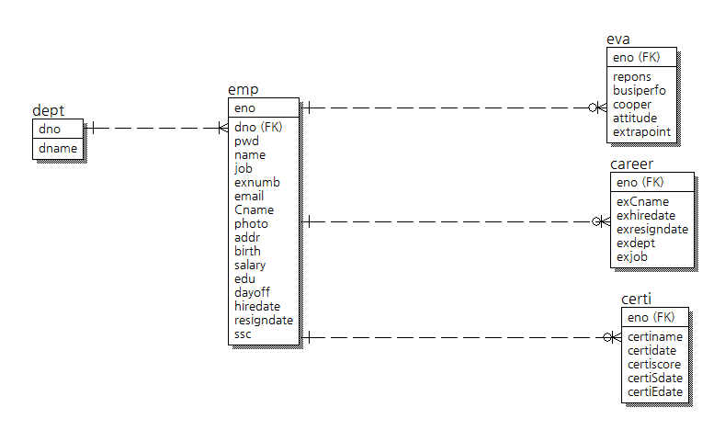
ER 다이어그램
Part 3,
ER 다이어그램
Part 3,
Logical
인사평가 table
사원 table
부서 table
경력사항 table
자격증 table

Slide 8
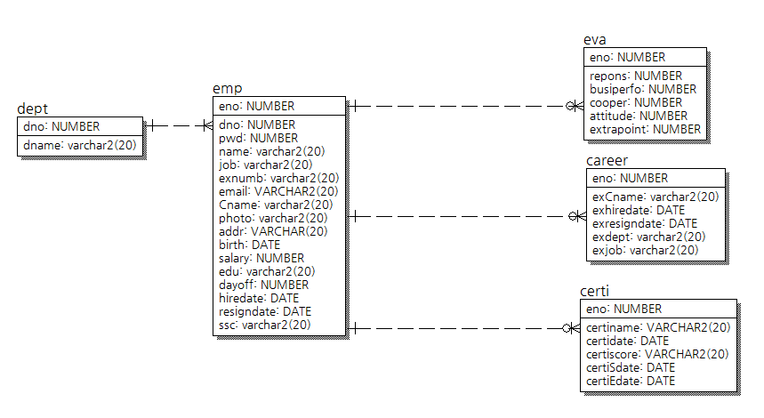
ER 다이어그램
Part 3,
ER 다이어그램
Part 3,
Physical
사원 table
인사평가 table
부서 table
경력사항 table
자격증 table

Slide 9
ER 다이어그램
Part 3,
테이블 명세서
Part 4,
부서 table
인사평가 table
No | 컬럼명 | 자료형 | 크기 | 유일키 | null 허용 | 인덱스 | 키
1 | dno | number |  |  | n |  | pk
2 | dname | varchar2 | 20 | y | n
No | 컬럼명 | 자료형 | 크기 | 유일키 | null 허용 | 인덱스 | 키
1 | eno | number |  |  | n |  | fk
2 | repons | number |  | n | n
3 | busiperfo | number |  | n | n
4 | cooper | number |  | n | n
5 | attitude | number |  | n | n
6 | extrapoint | number |  | n | n
사원 table
No | 컬럼명 | 자료형 | 크기 | 유일키 | null 허용 | 인덱스 | 키
1 | dno | number |  |  | n |  | fk
2 | eno | number |  |  | n |  | pk
3 | pwd | number |  |  | n
4 | name | varchar2 | 20 | n | n
5 | job | varchar2 | 20 | y | n
6 | exnumb | varchar2 | 20 | y | n
7 | email | varchar2 | 30 | y | n
8 | Cname | varchar2 | 20 | n | n
9 | photo | varchar2 | 200 | y | n
10 | addr | varchar2 | 20 | n | n
11 | birth | date |  | n | n
12 | salary | number |  | n | n
13 | edu | varchar2 | 20 | n | n
14 | dayoff | number |  | n | n
15 | hiredate | date |  | n | n
16 | resigndate | date |  | n | y
17 | ssc | varchar2 | 20 | y | n
경력사항 table
No | 컬럼명 | 자료형 | 크기 | 유일키 | null 허용 | 인덱스 | 키
1 | eno | number |  |  | n |  | fk
2 | exCname | varchar2 | 20 | n | y
3 | exhiredate | date |  | n | y
4 | exresigndate | date |  | n | y
5 | exdept | varchar2 | 20 | n | y
6 | exjob | varchar2 | 20 | n | y
자격증 table
No | 컬럼명 | 자료형 | 크기 | 유일키 | null 허용 | 인덱스 | 키
1 | eno | number |  |  | n |  | fk
2 | certiname | varchar2 | 20 | n | y
3 | certidate | date |  | n | y
4 | certiscore | varchar2 | 20 | n | y
5 | certiSdate | date |  | n | y
6 | certiEdate | date |  | n | y

Slide 10
ER 다이어그램
Part 3,
인스턴스 명세서
Part 5,
부서 인스턴스
dno | dname
1 | 인사
2 | 개발
3 | 영업
4 | 기획
5 | 총무
사원 인스턴스 – ( 1 )
dno | eno | pwd | name | job | exnumb | email | Cname | photo
1 | 101 | 1234 | 김민수 | 팀장 | 5555 | kim@naver.com | sayout | null
1 | 102 | 1234 | 김지영 | 대리 | 5566 | ji@naver.com | sayout | null
1 | 103 | 1234 | 정의현 | 사원 | 5577 | jeong@naver.com | sayout | null
2 | 201 | 1234 | 이지수 | 팀장 | 2001 | lee07@naver.com | sayout | null
2 | 202 | 1234 | 김희찬 | 대리 | 2002 | kim08@naver.com | sayout | null
2 | 203 | 1234 | 박초희 | 사원 | 2003 | park11@naver.com | sayout | null
3 | 301 | 1234 | 박광식 | 팀장 | 3331 | parksalese@systemout.com | sayout | null
3 | 302 | 1234 | 이호형 | 대리 | 3332 | leesales@systemout.com | sayout | null
3 | 303 | 1234 | 정우성 | 사원 | 3333 | jeongsales@systemout.com | sayout | null
4 | 401 | 1234 | 김기획 | 팀장 | 4152 | kkh1511@gmail.com | sayout | null
4 | 405 | 1234 | 박획기 | 대리 | 4812 | groundbreaking@gmail.com | sayout | null
4 | 431 | 1234 | 이철수 | 사원 | 4615 | ironwater@gmail.com | sayout | null
5 | 501 | 1234 | 박재범 | 팀장 | 5551 | jpark@systemout.com | sayout | null
5 | 502 | 1234 | 아이유 | 대리 | 5552 | iu@systemout.com | sayout | null
5 | 503 | 1234 | 우영우 | 사원 | 5553 | youngwoo@systemout.com | sayout | null

Slide 11
ER 다이어그램
Part 3,
인스턴스 명세서
Part 5,
사원 인스턴스 – ( 2 )
사원 인스턴스 – ( 3 )
addr | birth | salary | edu | dayoff
서울특별시 광진구 구의로 62 | 1995/11/12 | 5000 | 연세대학교 경영학과 졸 | 10
경기도 성남시 성남6로 72 102동 105호 | 1996/11/22 | 4000 | 고려대학교 컴퓨터공학과 졸 | 9
인천광역시 남구 미추홀로 54' | 1997/10/11 | 3000 | 한양대학교 기계공학과 졸 | 8
인천광역시 부평구 부평로 85 | 1975/07/17 | 6500 | 서울대학교 컴퓨터공학과 졸 | 15
서울시 마포구 연남로 65 305동 105호 | 1988/08/14 | 5000 | 인하대학교 경제학과 졸' | 18
부산광역시 연제구 연산로 95' | 1993/11/27 | 3500 | 한양대학교 컴퓨터학과 졸 | 13
강원도 원주시 원주로 5 | 1995/12/12 | 600 | 한양대학교 행정학과 졸 | 20
경기도 고양시 일산서로 82' | 1995/11/15 | 500 | 상명대학교 중국어과 졸 | 15
전라북도 전주시 풍남동 3가 기린대로 8 | 1995/01/02 | 300 | 건국대학교 국어국문과 졸' | 10
서울시특별시 강남구 청담로 32 105호 | 1978/05/16 | 10000 | 서울대학교 경영대학원 졸 | 3
서울특별시 구로구 오륜8로 52' | 1980/06/21 | 8000 | 고려대학교 철학과 졸 | 15
서울특별시 송파구 문정법조단지로 8 | 1992/06/15 | 4800 | 서울사이버대학교 마케팅기획과 졸 | 28
서울특별시 강남구 강남로 82 | 1990/05/06 | 800 | 연세대학교 철학과 졸 | 20
서울특별시 관악구 서울대로 21 | 1994/06/07 | 600 | 서강대학교 경제학과 졸 | 10
경기도 성남시 위례로 5 | 1999/11/12 | 500 | 성균관대학교 인도어과 졸 | 10
hiredate | resigndate | ssc
2022/03/01 | null | 951112-1012345
2021/05/03 | null | 961122-2012345
2022/09/19 | null | 971112-1023456
2019/05/17 | null | 750717-2285968
2018/02/11 | null | 880814-1583968
2021/07/30 | null | 931127-2658848
2018/01/22 | null | 951212-1234567
2019/08/11 | null | 51115-1234567
2022/08/23 | null | 950102-1234567
2008/03/15 | null | 780516-1548851
2012/08/17 | null | 800621-1830011
2017/09/15 | null | 920615-1954352
2018/03/22 | null | 900506-1234567
2019/05/12 | null | 940607-2234567
2022/03/11 | null | 991112-1234567

Slide 12
ER 다이어그램
Part 3,
인스턴스 명세서
Part 5,
인사평가 인스턴스
eno | respons | busiperfo | cooper | attitude | extrapoint
101 | 7 | 7 | 7 | 7 | 7
102 | 8 | 7 | 6 | 9 | 2
103 | 9 | 9 | 9 | 9 | 1
201 | 10 | 8 | 9 | 8 | 10
202 | 9 | 8 | 8 | 7 | 6
203 | 8 | 6 | 9 | 7 | 10
301 | 9 | 8 | 8 | 7 | 6
302 | 7 | 8 | 9 | 7 | 7
303 | 6 | 5 | 7 | 7 | 4
401 | 9 | 8 | 8 | 9 | 9
405 | 8 | 7 | 7 | 9 | 8
431 | 6 | 6 | 7 | 6 | 6
501 | 8 | 7 | 9 | 6 | 8
502 | 9 | 9 | 8 | 7 | 8
503 | 8 | 7 | 8 | 9 | 8
자격증 인스턴스
eno | certiname | certidate | certiscore | certiSdate | certiEdate
101 | TOEIC | 2020/05/05 | 780 | 2020/05/05 | 2022/05/05
102 | TOEIC | 2021/04/04 | 880 | 2021/04/04 | 2023/04/04
103 | TOEIC | 2021/07/07 | 900 | 2021/07/07 | 2023/07/07
201 | TOEIC | 2021/05/19 | 880 | 2021/05/05 | 2023/05/04
202 | TOEIC | 2020/12/11 | 900 | 2020/11/27 | 2022/11/26
203 | TOEIC | 2021/03/25 | 950 | 2021/03/06 | 2023/03/05
203 | 정보처리기사 | 2021/01/17 | null | 2020/01/17 | null
301 | TOEIC | 2017/11/11 | 900 | 2017/11/11 | 2019/11/10
301 | 무역영어 | 2017/10/10 | 1급 | 2017/10/10 | null
302 | TOEIC | 2019/07/07 | 950 | 2019/07/07 | 2021/07/06
405 | 한국사검정 | 2019/05/15 | 3급 | 2019/05/15 | null
431 | 한국사검정 | 2020/05/15 | 2급 | 2020/05/15 | null
431 | TOEIC | 2021/09/31 | 950 | 2021/09/31 | 2023/09/31
431 | TOEIC SPEAKING | 2022/05/15 | 965 | 2022/05/15 | 2024/05/15
431 | 컴퓨터활용능력 | 2018/09/21 | 1급 | null | null
501 | TOEIC | 2016/05/11 | 900 | 2016/05/11 | 2018/05/10
502 | TOEIC | 2018/07/11 | 920 | 2018/07/11 | 2020/07/10
503 | TOEIC | 2019/07/07 | 950 | 2019/07/07 | 2021/07/06
경력사항 인스턴스
eno | exCname | exhiredate | exresigndate | exdept | exjob
101 | 삼성 | 2018/01/12 | 2019/12/31 | 총무 | 대리
102 | 쌍용 | 2020/05/01 | 2020/11/01 | 인사 | 사원
201 | 삼성전자 | 2000/09/15 | 2012/05/01 | 앱개발엔지니어 | 과장
201 | 현대자동차 | 2012/06/05 | 2019/04/11 | 앱개발엔지니어 | 팀장
202 | 카카오엔터 | 2013/07/17 | 2018/01/03 | 앱개발엔지니어 | 사원
301 | 삼성 | 2017/01/05 | 2018/01/20 | 영업 | 과장
302 | 엘지 | 2018/08/08 | 2019/08/14 | 영업 | 대리
401 | 삼성화재 | 2002/1/12 | 2004/6/5 | 영업 | 대리
401 | 현대카드 | 2004/6/6 | 2008/3/14 | 마케팅 | 팀장
405 | 대한솔루션 | 2007/6/12 | 2008/6/5 | 영업 | 사원
405 | 대부캐피탈 | 2008/6/12 | 2010/8/5 | 총무 | 대리
405 | 한국광고 | 2010/8/12 | 2012/8/5 | 마케팅 | 팀장
501 | 삼성 | 2017/01/05 | 2018/01/20 | 영업 | 과장
502 | 현대 | 2018/08/08 | 2019/08/14 | 총무 | 대리

Slide 13
ER 다이어그램
Part 3,
SQL 명세서
Part 6,
서비스 | 세부 기능 | 사용 SQL
1. 로그인 버튼 | 클릭시 사원번호와 비밀번호를 통하여 로그인이 된다 | String empid; String emppwd; 'select * from emp where eno = '+empid+', pwd = '+emppwd+';
2. 검색기능 | 처음 화면내용 | 'select eno, ename, dname,job,birth,exnumb,email from emp e, dept d where e.dno = d.dno';
 | 사원번호 검색시 | 'select eno,ename,dname,job,birth,exnumb,email from emp e, dept d where e.dno = d.dno and eno = '+ search +'';
 | 부서명 검색시 | 'select eno,ename,dname,job,birth,exnumb,email from emp e, dept d where e.dno = d.dno and dname= '+ search +'';
 | 사원명 검색시 | 'select eno,ename,dname,job,birth,exnumb,email from emp e, dept d where e.dno = d.dno and ename = '+ search +'';
3-1. 상세 페이지 (일반사원) | 간단 사원 정보 출력 | String click ‘Select Cname,eno,ename,dname,job,email,birth,addr from emp e dept d where e.dno = d.dno and eno = ‘+click+’’;
3-2. 상세 페이지 (관리자) | 사원 모든 정보 출력 | ‘Select * from emp e dept d where e.dno = d.dno and eno = ‘+click+’’;
 | 사원 평가 정보 출력 | ‘Select * from eva where eno = ‘+click+’’;
 | 사원 경력 사항 출력 | ‘Select * from career where eno = ‘+click+’’;
 | 사원 자격증 정보 출력 | ‘Select * from certi where eno = ‘+click+’’;

Slide 14
Thank you.
감사합니다.

